Slide 1
大数据课程设计
Data mining algorithms
李朝阳
邬晋宁
米鹏
吴传曼

Slide 2
Outline
Motivation
Background
What is Scrapy?
Data Display
Algorithm
Visualization
Analysis
Problems

Slide 3
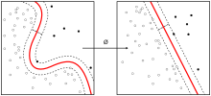
Motivation: Which issue we want to deal with?
自从16年来兰州求学，已经过了两年了。兰州别的方面我也挺喜欢的，夏天不热，冬天也有暖气。伙食方面也不错，西北吃饭大学不是白叫的哈~
但是，唯独沙尘暴天气似乎越来越多了。于是我们便想借着这次课程设计的机会分析一下兰州乃至全国空气质量的走向，以及兰州沙尘暴的源头（当然，凭借直觉源头应该是内蒙古）

Slide 4
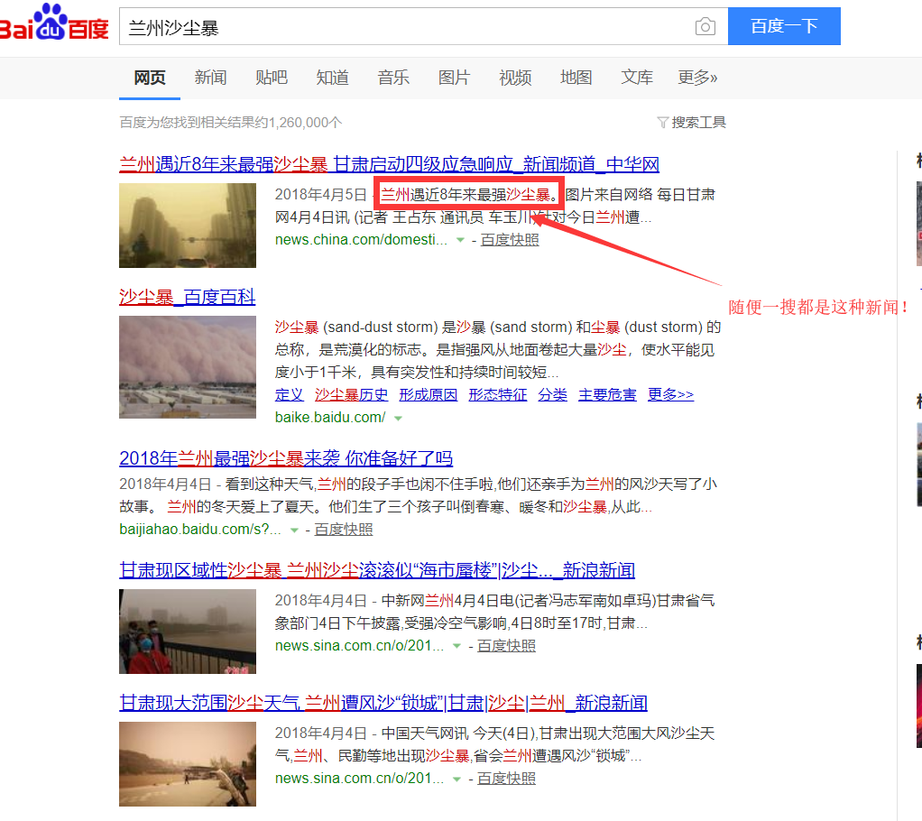
Motivation: Which issue we want to deal with?

Slide 5
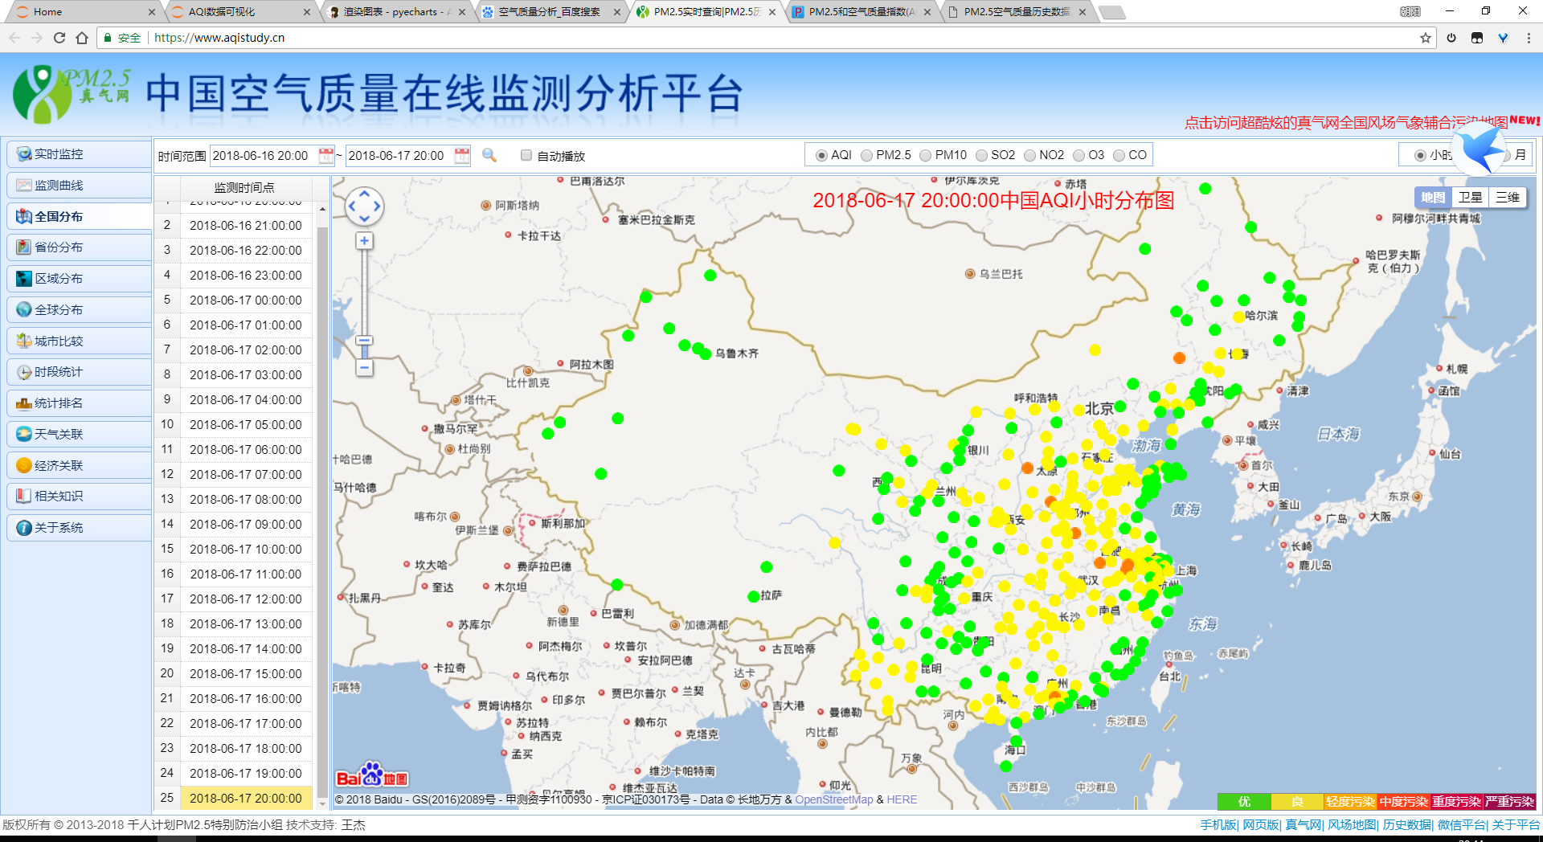
Background: 别人是怎么做的?
一、可视化

Slide 6
Background: 别人是怎么做的?
https://zhidao.baidu.com/question/108322979.html
https://www.uooyoo.com/a/180405/55926732.html
1.自然条件
有利于产生大风或强风的天气形势，有利的沙、尘源分布和有利的空气不稳定条件是沙尘暴或强沙尘暴形成的主要原因。强
2.物理因素
在极有利的大尺度环境、高空干冷急流和强垂直风速、风向切变及热力不稳定层结条件下，引起锋区附近中小尺度系统生成、发展，加剧了锋区前后的气压、温度梯度，形成了锋区前后的巨大压温梯度。在动量下传和梯度偏差风的共同作用下，使近地层风速陡升，掀起地表沙尘，形成沙尘暴或强沙尘暴天气。
3.环境因素
在中国科学院寒区旱区环境与工程研究所专家的努力下，一项为探讨沙尘物质的启动、传输机理而专门设立的沙尘暴风洞模拟实验顺利完成。
4.人为因素
沙尘暴发生不仅是特定自然环境条件下的产物，而且与人类活动有对应关系。人为过度放牧、滥伐森林植被，工矿交通建设尤其是人为过度垦荒破坏地面植被，扰动地面结构，形成大面积沙漠化土地，直接加速了沙尘暴的形成和发育。
5.气象因素
沙尘暴的形成是以东亚特殊的大气环流为背景，并与冬季风紧密联系在一起，它的发生主要与冬半年西伯利亚-----蒙古高压驱动下的冷锋过境有关，属冷锋型沙尘暴。
沙尘暴 (sand-dust storm) 是沙暴 (sand storm) 和尘暴 (dust storm) 的总称，是荒漠化的标志。是指强风从地面卷起大量沙尘，使水平能见度小于1千米，具有突发性和持续时间较短特点的概率小危害大的灾害性天气现象。其中沙暴是指大风把大量沙粒吹入近地层所形成的挟沙风暴；尘暴则是大风把大量尘埃及其他细颗粒物卷入高空所形成的风暴。
二、分析

Slide 7
空气质量数据的采集工作
大量搜索后，发现多数天气网站只提供实时空气质量数据。也有直接提供历史数据的，但是要花钱买。 http://www.shu-ju.net/ https://www.aqistudy.cn/
索性找到了天气后报网站，免费公开了我们需要的数据。 http://www.tianqihoubao.com/aqi
接下来就是对它的爬取。

Slide 8
爬虫简介
通用网络爬虫（General Purpose Web Crawler）、
聚焦网络爬虫（Focused Web Crawler）、
增量式网络爬虫（Incremental Web Crawler）、
深层网络爬虫（Deep Web Crawler）。
实际的网络爬虫系统通常是几种爬虫技术相结合实现的 ^{[1]} 。
显然，我们只想爬取天气后报网站上的历史天气数据，属于聚集爬虫。

Slide 9
聚焦网络爬虫
聚焦网络爬虫（Focused Crawler），又称主题网络爬虫（Topical Crawler），是指选择性地爬行那些与预先定义好的主题相关页面的网络爬虫[8]。 和通用网络爬虫相比，聚焦爬虫只需要爬行与主题相关的页面，极大地节省了硬件和网络资源，保存的页面也由于数量少而更新快，还可以很好地满足一些特定人群对特定领域信息的需求 ^{[1]} 。
聚焦网络爬虫和通用网络爬虫相比，增加了链接评价模块以及内容评价模块。聚焦爬虫爬行策略实现的关键是评价页面内容和链接的重要性，不同的方法计算出的重要性不同，由此导致链接的访问顺序也不同 ^{[1]} 。
1) 基于内容评价的爬行策略：DeBra将文本相似度的计算方法引入到网络爬虫中，提出了 Fish Search 算法，它将用户输入的查询词作为主题，包含查询词的页面被视为与主题相关，其局限性在于无法评价页面与主题相关 度 的 高 低 。 Herseovic对 Fish Search 算 法 进 行 了 改 进 ，提 出 了 Sharksearch 算法，利用空间向量模型计算页面与主题的相关度大小 ^{[1]} 。
2) 基于链接结构评价的爬行策略 ：Web 页面作为一种半结构化文档，包含很多结构信息，可用来评价链接重要性。 PageRank 算法最初用于搜索引擎信息检索中对查询结果进行排序，也可用于评价链接重要性，具体做法就是每次选择 PageRank 值较大页面中的链接来访问。 另一个利用 Web结构评价链接价值的方法是 HITS 方法，它通过计算每个已访问页面的 Authority 权重和 Hub 权重，并以此决定链接的访问顺序 ^{[1]} 。
3) 基于增强学习的爬行策略：Rennie 和 McCallum 将增强学习引入聚焦爬虫，利用贝叶斯分类器，根据整个网页文本和链接文本对超链接进行分类，为每个链接计算出重要性，从而决定链接的访问顺序 ^{[1]} 。
4) 基于语境图的爬行策略：Diligenti 等人提出了一种通过建立语境图（Context Graphs）学习网页之间的相关度，训练一个机器学习系统，通过该系统可计算当前页面到相关 Web 页面的距离，距离越近的页面中的链接优先访问。印度理工大学（IIT）和 IBM 研究中心的研究人员开发了一个典型的聚焦网络爬虫。 该爬虫对主题的定义既不是采用关键词也不是加权矢量，而是一组具有相同主题的网页。 它包含两个重要模块：一个是分类器，用来计算所爬行的页面与主题的相关度，确定是否与主题相关；另一个是净化器，用来识别通过较少链接连接到大量相关页面的中心页面 ^{[1]} 。

Slide 10
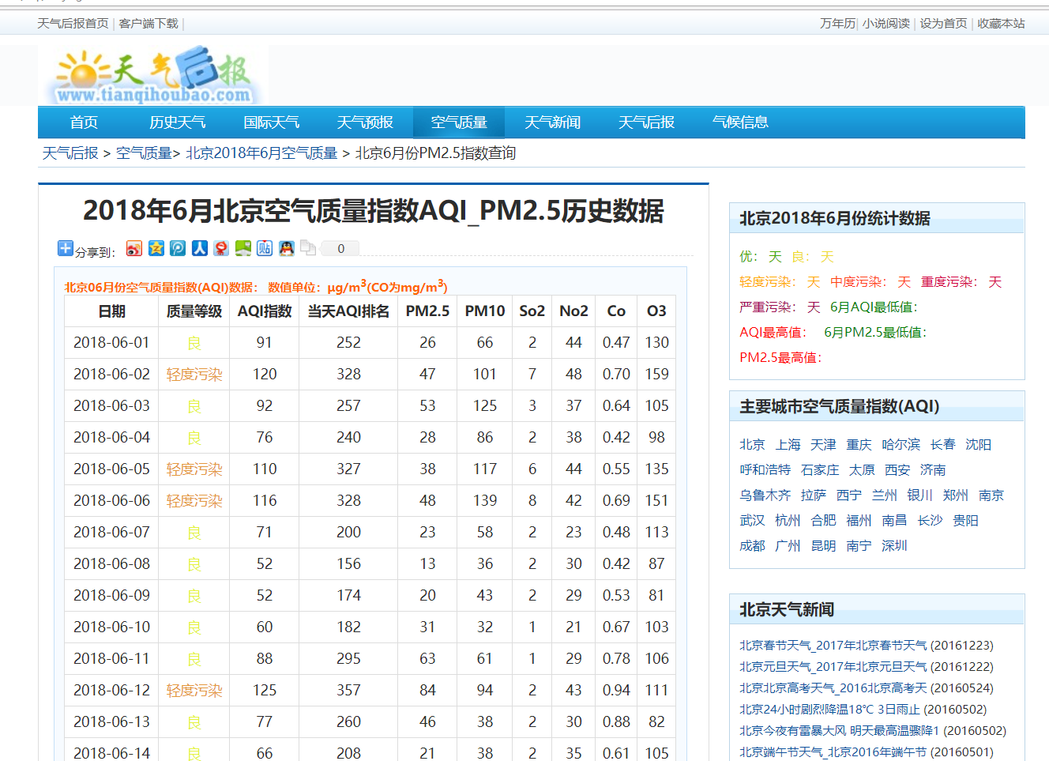
分析网页
1.所需数据
http://www.tianqihoubao.com/aqi/beijing-201806.html

Slide 11
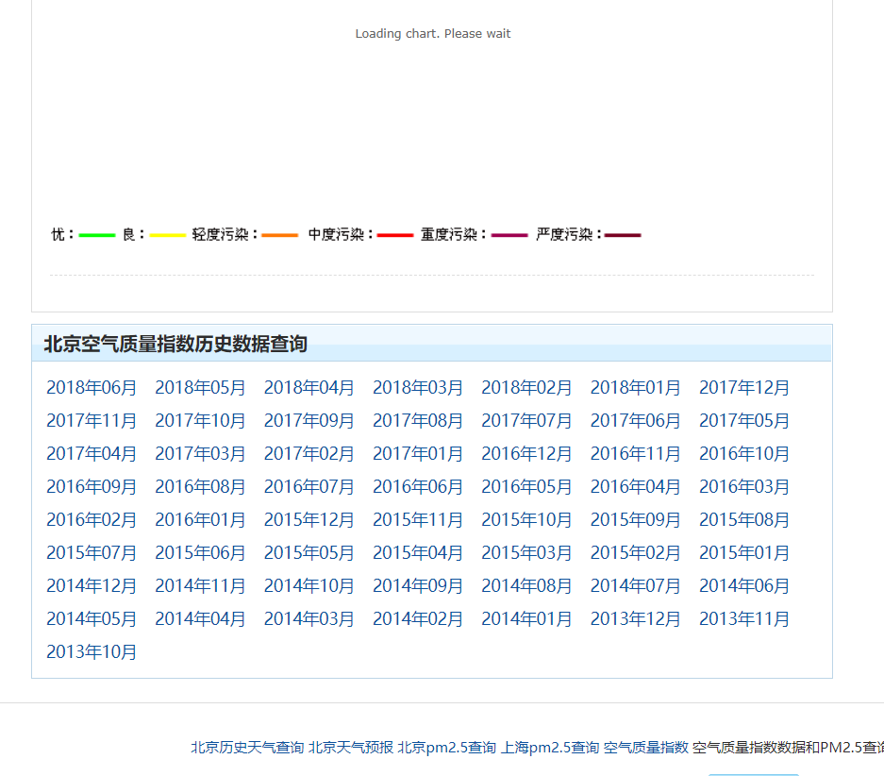
分析网页
2.数据页面入口
http://www.tianqihoubao.com/aqi/beijing.html

Slide 12
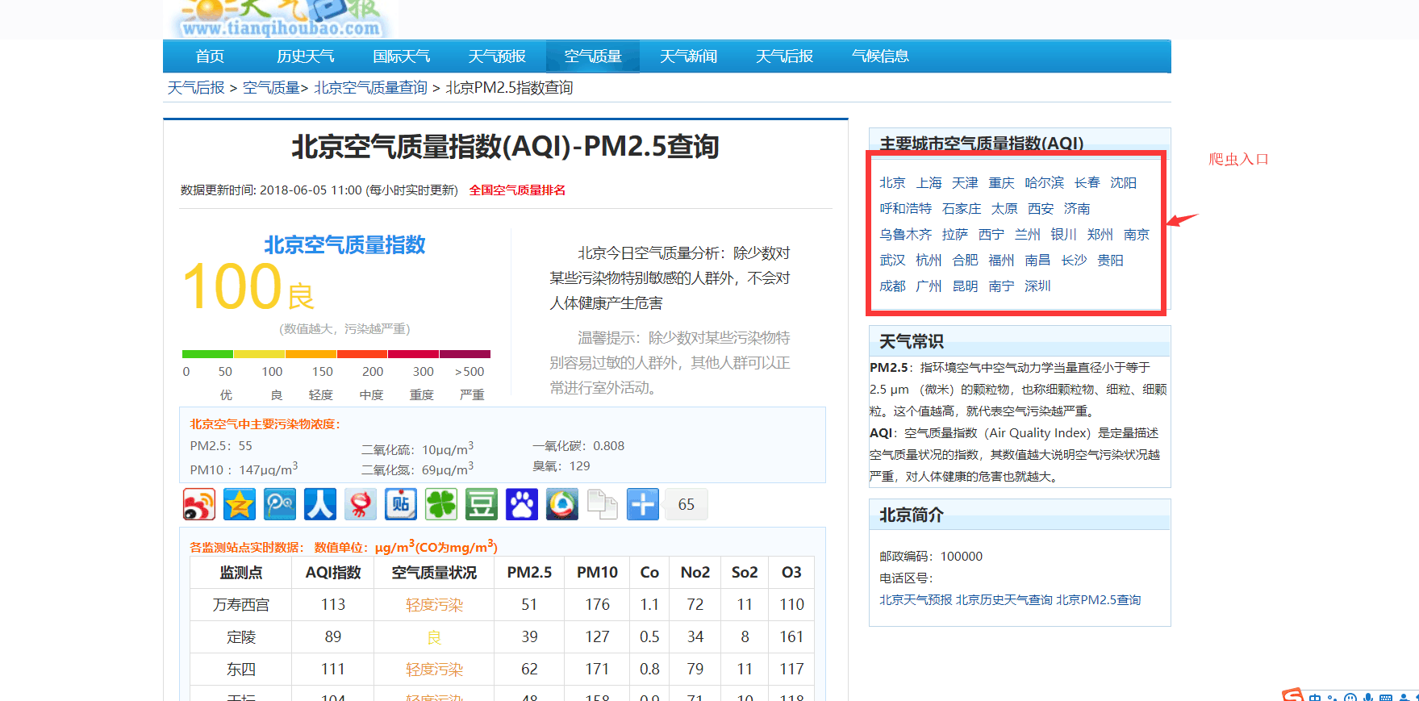
分析网页
3.数据页面入口的入口
http://www.tianqihoubao.com/aqi/

Slide 13
What is Scrapy?
Scrapy，Python开发的一个快速、高层次的屏幕抓取和web抓取框架，用于抓取web站点并从页面中提取结构化的数据。Scrapy用途广泛，可以用于数据挖掘、监测和自动化测试。
Scrapy吸引人的地方在于它是一个框架，任何人都可以根据需求方便的修改。它也提供了多种类型爬虫的基类，如BaseSpider、sitemap爬虫等，最新版本又提供了web2.0爬虫的支持。
Scrap，是碎片的意思，这个Python的爬虫框架叫Scrapy。

Slide 14
How to use Scrapy?
编写item（定义数据类型）
编写crawler（从数据主页跳到数据页并且爬取空气质量数据）
编写Pipeline（存入数据库）

Slide 15
How to use Scrapy?
def parse(self, response): dl = response.css('div.citychk dl') for i in range(1, len(dl)): for a in dl[i].css('dd a::attr(href)'): url = a.extract() url = self.bas_url+url print(url) # return scrapy.Request(url=url, callback=self.parseUrlList) yield scrapy.Request(url=url, callback=self.parseUrlList) pass def parseUrlList(self, response): LI = response.css('div.box.p ul li') # 所以历史记录的URL DataUrlList = LI.css('a::attr(href)').extract() for url in DataUrlList: url = self.bas_url + url print(url) # return scrapy.Request(url, self.parseAqiData) yield scrapy.Request(url, self.parseAqiData) # '/aqi/beijing-201806.html' pass def parseAqiData(self, response): trs = response.css("table.b tr") data = AiraqiItem() data['城市'] = response.css("div.box h3::text").extract_first().strip()[0:-4] for i in range(1, len(trs)): tr = trs[i] td = tr.css('td::text').extract() for i in range(10): data[self.row[i]] = td[i].strip() yield data # print(data) pass
代码展示

Slide 16
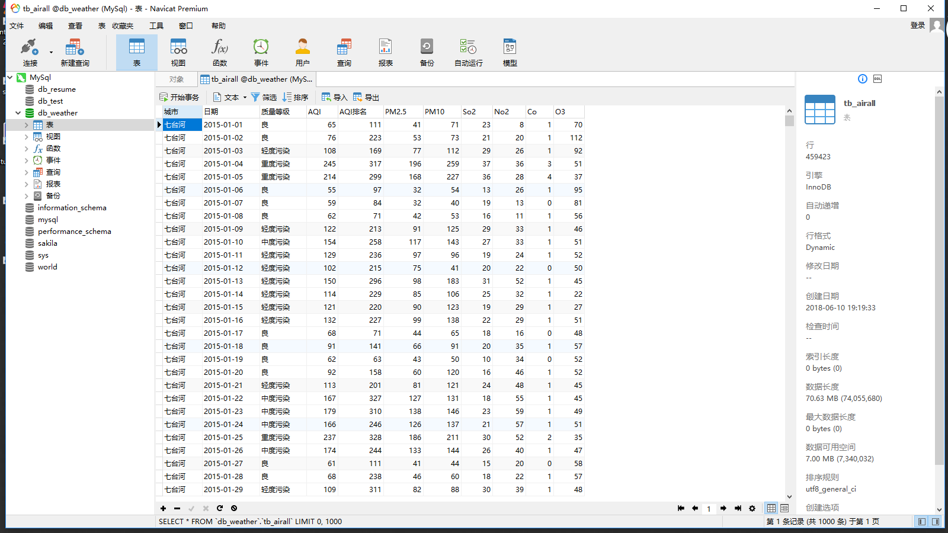
Data Display
数据展示
mysql> select count(*) from tb_airall;
+----------+
| count(*) |
+----------+
| 525092 |
+----------+
1 row in set (3.52 sec)
mysql>

Slide 17
Algorithm
由于兰州空气质量信息难以通过Kmeans算法得到什么有用的结论。
于是本小组决定将全国各城市AQI，PM10（沙尘暴主要物质），PM2.5取平均。
得到如下数据后，再做聚类处理。
从而分析全国城市空气质量的不同类。
城市 | AQI | PM10 | PM2.5
三亚 | 35.2189 | 29.8831 | 15.4991
阿坝 | 35.9273 | 28.4644 | 14.6323
迪庆 | 38.2838 | 32.9097 | 13.1359
林芝 | 40.2918 | 26.5012 | 10.3349
丽江 | 40.8462 | 33.1857 | 15.4829

Slide 18
Algorithm
Number of iterations: 10
Within cluster sum of squared errors: 363.28986691465883
Initial starting points (random):
Cluster 0: 莱西,84.1409,85.5475,51.0118
Cluster 1: 汕头,55.4688,53.9072,32.5848
Cluster 2: 肇庆,65.7989,63.6538,43.2106
Missing values globally replaced with mean/mode
Final cluster centroids:
Cluster#
Attribute Full Data 0 1 2
(361.0) (61.0) (120.0) (180.0)
=======================================================
﻿城市 三亚 萍乡 三亚 红河
AQI 78.3591 116.5477 55.2277 80.8384
PM10 85.2316 142.9709 53.1026 87.0836
PM2.5 47.6434 76.0046 30.1693 49.6815
Time taken to build model (full training data) : 0.01 seconds
=== Model and evaluation on training set ===
Clustered Instances
0 61 ( 17%)
1 120 ( 33%)
2 180 ( 50%)
1.Weka里聚类的结果

Slide 19
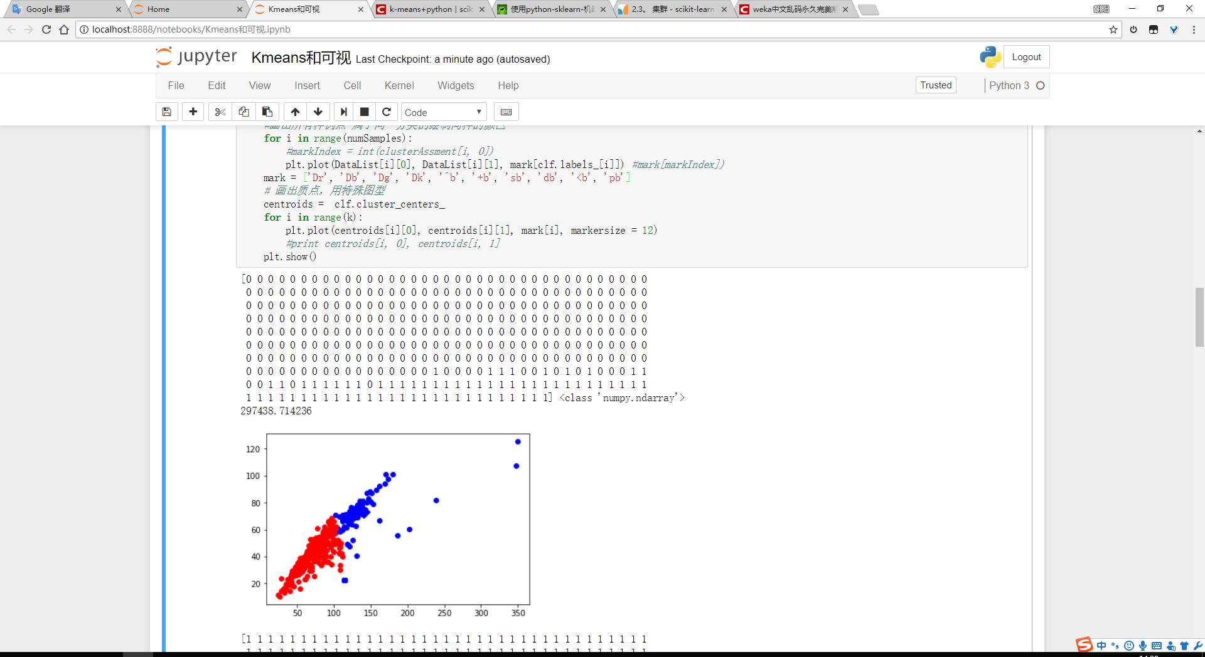
Algorithm
2.Python聚类结果

Slide 20
Visualization
本来准备用R语音可视化的，奈何R语音基础太差。
于是转战python。
http://pyecharts.org/#/zh-cn/prepare

Slide 21
Visualization
收集到的兰州历史天气 全国所有城市一天内的数据
可视化 可视化

Slide 22
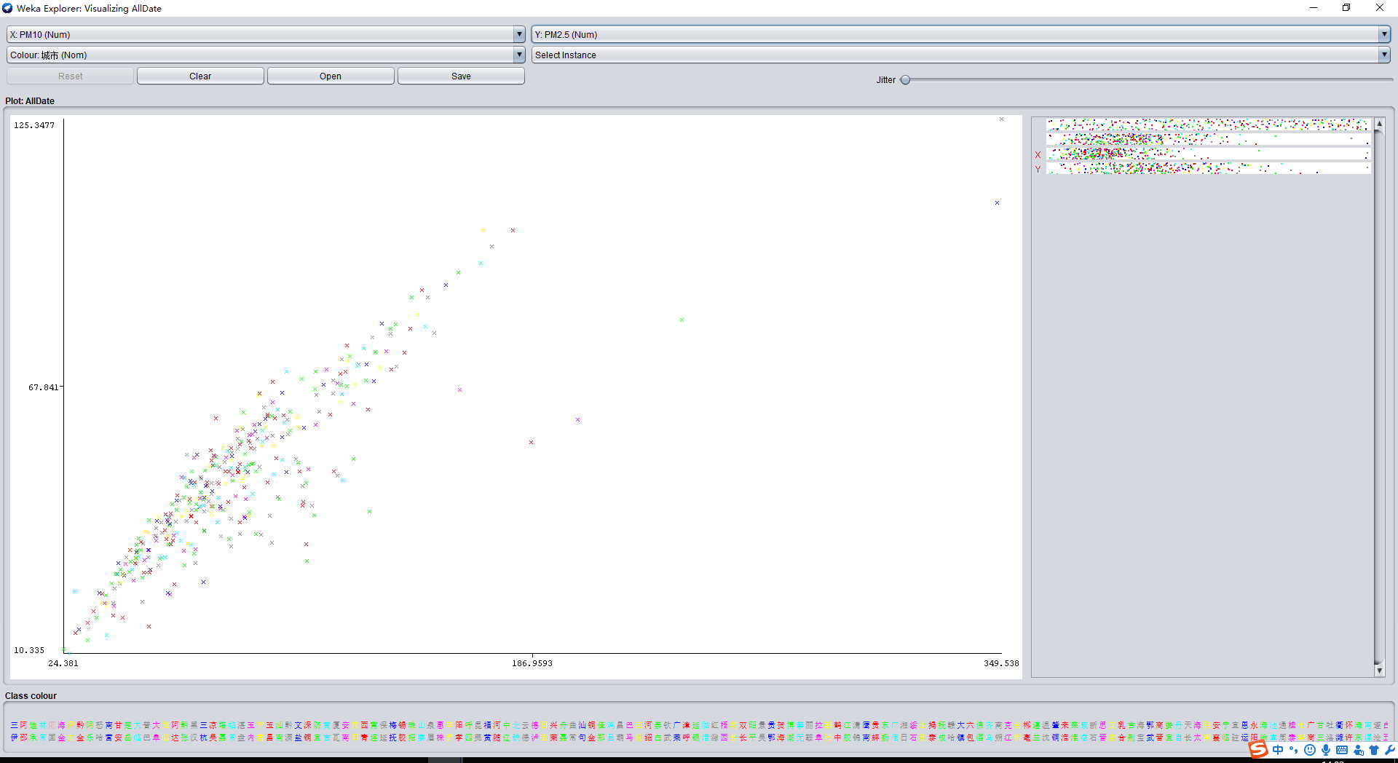
Analysis
聚类结论：
空气质量相对较差的后10位城市(从第74名到第65名)依次是：唐山、太原、石家庄、邢台、常州、北京、邯郸、济南、郑州和保定市。
空气质量相对较好的前10位(从第1名到第10名)城市依次是：海口、珠海、中山、江门、南宁、深圳、丽水、厦门、舟山和贵阳市。

Slide 23
Analysis
可视化结论：
兰州空气越来越不好。
与河北的重工业污染（PM2.5）不同，沙尘暴（ PM10 ）主要来自黄土高坡
全国范围内还是东南沿海城市空气好。

Slide 24
Problems
无法做到所有城市、所有时间的数据一起展示。找不到那种API，虽然已有人（蔚蓝地图）做出产品了。
分析的结论很初级

Slide 25
Q&A

Slide 26
Thank you!

